Slide 1

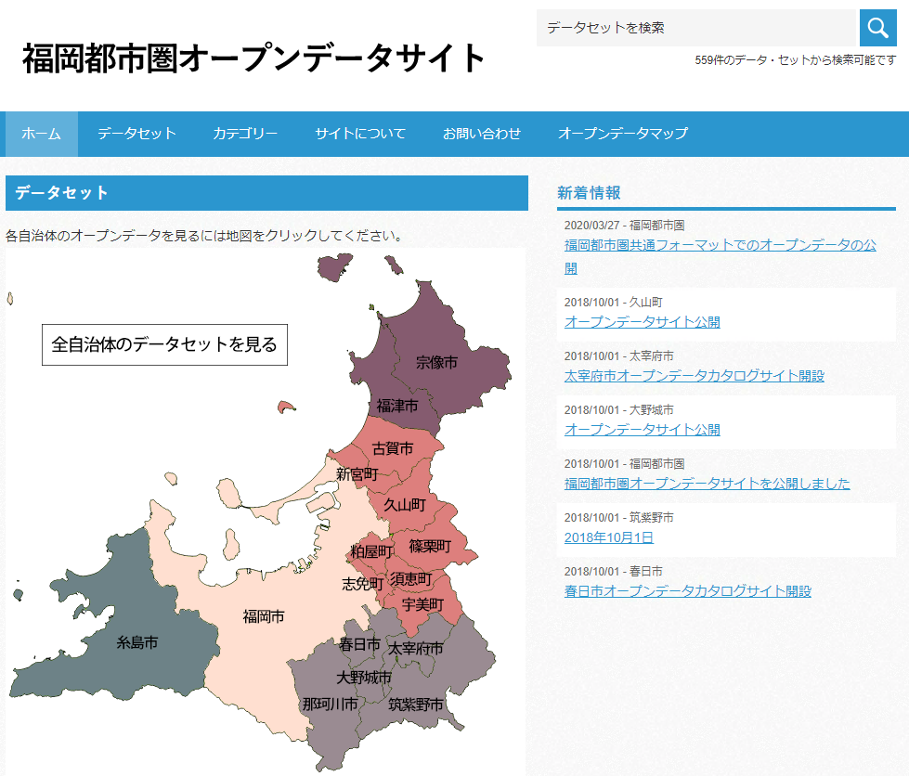
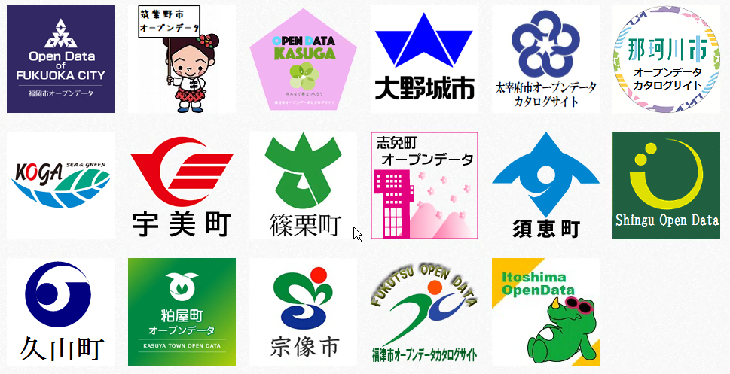

広域化と共通化でオープンデータの価値向上
令和２年９月１６日版
福岡都市圏オープンデータの推進
政策立案に寄与した事例
By 福岡県福岡市
その他
（広域連携による利活用事例）
「福岡都市圏オープンデータ」という取り組みを周囲の自治体とともに行い、ノウハウの共有などオープンデータの広域整備を推進しており、都市圏共通フォーマットでデータを作成することでデータの価値を高めている。
福岡都市圏オープンデータサイト
福岡都市圏オープンデータサイト開設のキッカケ
福岡都市圏オープンデータサイトでは、17市町の
オープンデータをまとめて検索、閲覧できる。
https://odcs.bodik.jp/fukuoka-toshiken/
福岡都市圏では、住民の多くが圏域内の市町へ通勤・通学しており、17市町が一体化した生活圏となっているため、個別自治体の
オープンデータのみでは、オープンデータを活用したサービス
が生まれにくい。
福岡市では、市単独でのオープンデータの推進に加え、
福岡都市圏で統一した共通フォーマットでのオープンデータ
公開を目指して、本サイトを構築した。
福岡都市圏オープンデータサイトでこう変わった！
都市圏としてのオープンデータへの取組み
先行して取り組んでいた福岡市のノウハウを提供し、九州先端科学技術研究所（ISIT）が提供するBODIK ODCSを活用する事で、今まで取組みが進んでいなかった自治体もオープンデータの公開を始めた。
都市圏共通フォーマットでのオープンデータ公開
まず、共通フォーマットのオープンデータを活用して、複数自治体を
まとめて避難所を検索できるアプリが開発された。
また、これにより広域でオープンデータに取組むメリットが認識され、
他の地域でも同様の取組みが加速した。

Slide 2




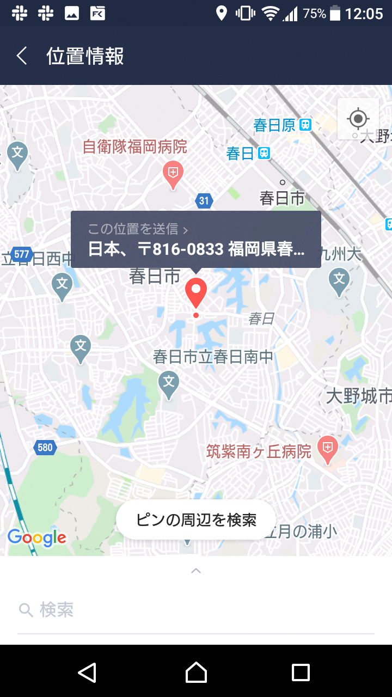
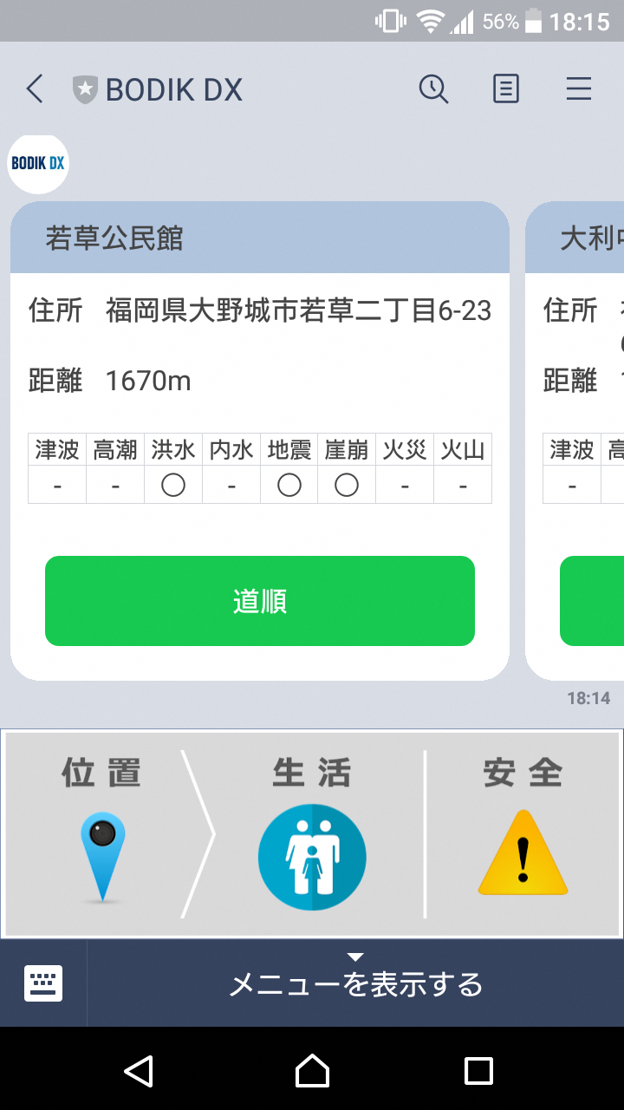


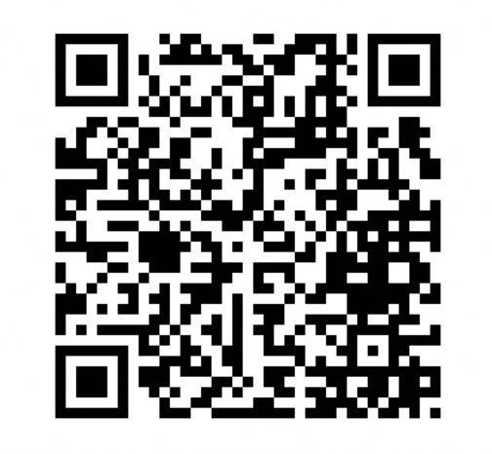
広域化と共通化でオープンデータの価値向上
令和２年９月１６日版
福岡都市圏オープンデータの推進
政策立案に寄与した事例
By 福岡県福岡市
その他
（広域連携による利活用事例）
指定避難所検索アプリ
使用データ
避難所データ（共通フォーマット）
福岡都市圏オープンデータを活用した代表的な事例として、
指定避難所検索アプリ（LINE BOT）がある。
●複数自治体の避難所をまとめて検索できる
●指定した位置から近くにある避難所が表示される
●避難所までの道順も表示される
指定避難所以外にも、公共施設や公衆無線LANアクセスポイントなども
検索できる。
データ形式
ＣＳＶ
地域
福岡都市圏（福岡市＋１６市町）
APIの有無
有り
（複数自治体を横断的に検索できる
BODIK DX APIを利用）
￥
位置を
指定して
近くにある避難所が
表示される
コスト
福岡市が独自運営しているカタログサイトは有償。
福岡市以外のほとんどの自治体は、BODIK のカタログサイト(BODIK ODCS)を使用しているため無料。
ISITが運営
コラム
福岡市は、2017年に「福岡都市圏ワーキンググループ」を発足させ、ノウハウやカタログサイトの操作方法など実務について参加自治体に共有した。2018年には無料で利用できる「BODIK ODCS」を活用し、「福岡都市圏オープンデータサイト」を開設した。実務面、コスト面のハードルを下げることで、参加自治体がオープンデータに取組みやすくなった。
また、都市圏事業としてオープンデータ化を進めることで、各自治体で庁内の説得がしやすくなるという効果もあった。
なお、これらのオープンデータの取組みには、福岡市の外郭団体である九州先端科学技術研究所（ISIT）が大きな役割を担っている。

